Slide 1
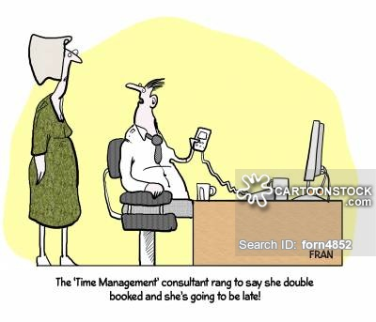
Zaman yönetimi eğitimi için aradılar... Randevuları çakıştığı için geç başlayacakmışız.....

Slide 2
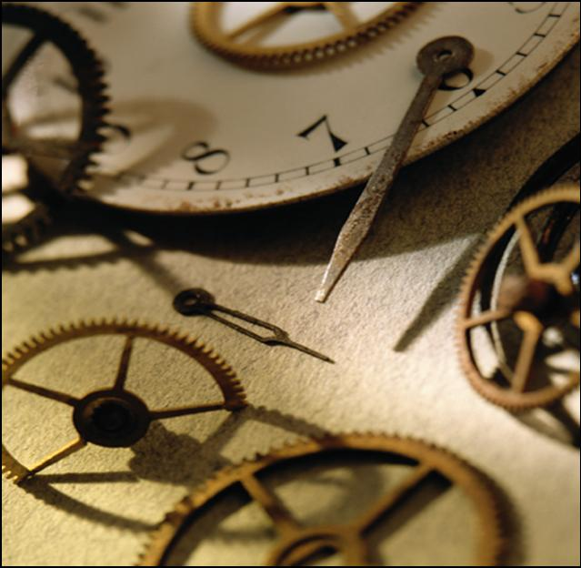
Zaman Yönetimi
Şule Tuzlukaya
Doç.Dr.Şule Tuzlukaya

Slide 3
Meşgul olmak yeterli değildir. Asıl soru: “Ne ile ilgili meşgul olduğumuzdur?”
Henry Thoreau

Slide 4
Hedefler..
Zaman Yönetimine dair bakış açısı kazanımı
Zamanımızı çalan unsurların tanımlanması
Etkili planlama ve önceliklendirme konularında farkındalık
Sınıf ortamında zaman yönetimi

Slide 5
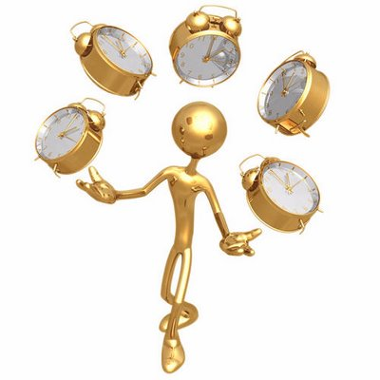
BEN VE ZAMAN YÖNETİMİ
Notes:
YÖNETİM VE ORGANİZASYON UZMANLIK ALANI İLE BEN: İnsanlar bu uzmanlık alanını ve zaman yönetimi anlattığımı duyduklarında genellikle iki temel varsayımları olabilir
Kendi zamanımı çok iyi yönettiğimi
Zaman yönetimi konusunda oldukça kritik ipuçları verebileceğimi

Slide 6
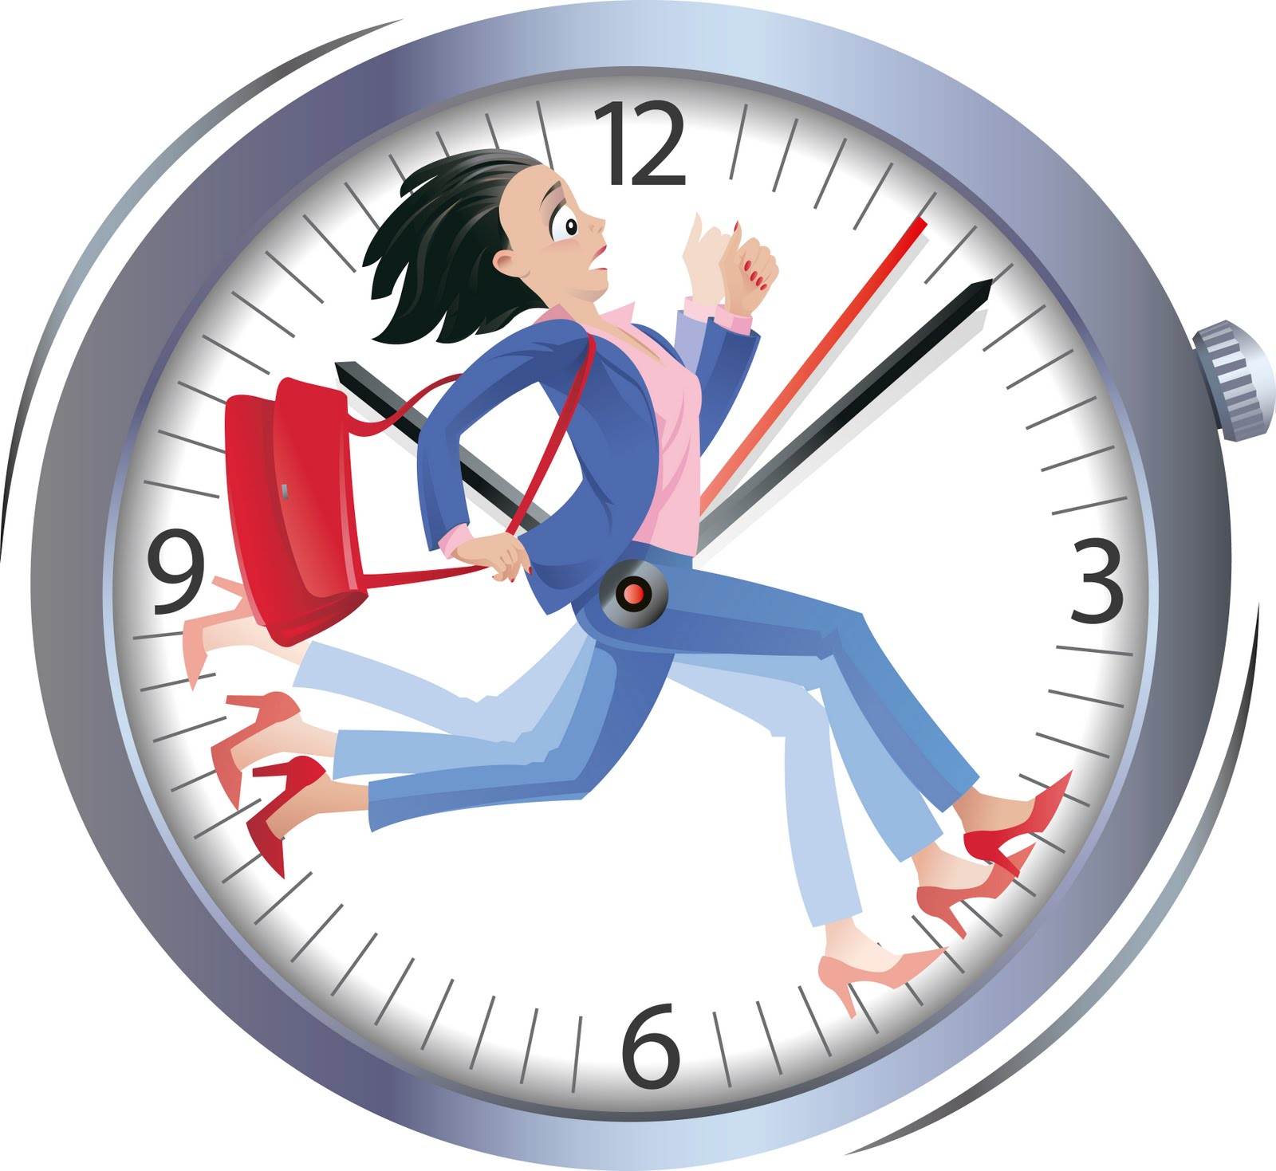
Notes:
Aslında gerçekte her ikisinin de olamadığı durumlar da oluyor, ve bazen kendimi bu resimdeki durumda bulabiliyorum

Slide 7
Zaman yönetimi hayatımızın hep merkezinde durur...
  İş-özel yaşantı-ev ayrılan zamanın yönetimi

Slide 8
Zaman Nedir?
Kavram?
Kaynak?
Gerçekten yönetilebilir mi?
  Değişik kaynaklarda, değişik örnekler: TV de izlemek istediğiniz programları kaydedin, böylelikle 2 saatlik bir programdan 30 dakika kazanabilirsiniz... Bunu da spor yapmak için harcayabilirsiniz..

Slide 9
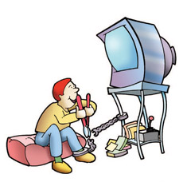
İKİ SAAT TV SEYRETMEYEBİLİR, DAHA AZ SEYREDEREK YERİNE SPOR YAPABİLİRİZ
Notes:
Sadece dinlenmek isterken kendimizi 3-4 saat tv izlerken bulabiliriz

Slide 10

Zaman Algısı!!!!
Bir dakika ne kadar uzundur?
Notes:
1 DAKİKA NE KADAR UZUNDUR?
Lütfen herkes 30 saniye için gözlerini kapatsın ve 30 saniye olduğunu düşündüğünde açsın....
Saate kimse bakmayacak ve ben de söylemeyeceğim.
Farklı zamanlarda açacağız...
Zamana dair ne anlıyoruz??
Kimimiz kısa kimimiz uzun anlıyoruz?
How long is a minute? At the beginning of session I ask people to close their eyes for 30 seconds and after that to open it. Nobody can watch the clock and I don’t measure the time. All I ask of participants is to open their eyes after what they believe has been 30 seconds. Of course, they all open them at different times. Afterwards, we talk about our understanding of time. Even though everyone has an equal (24 hours a day or 30 seconds for excercise), in fact, we experience it and use it in different ways. Some of us experienced it as a short period, other as a long. This always works as a good opener

Slide 11
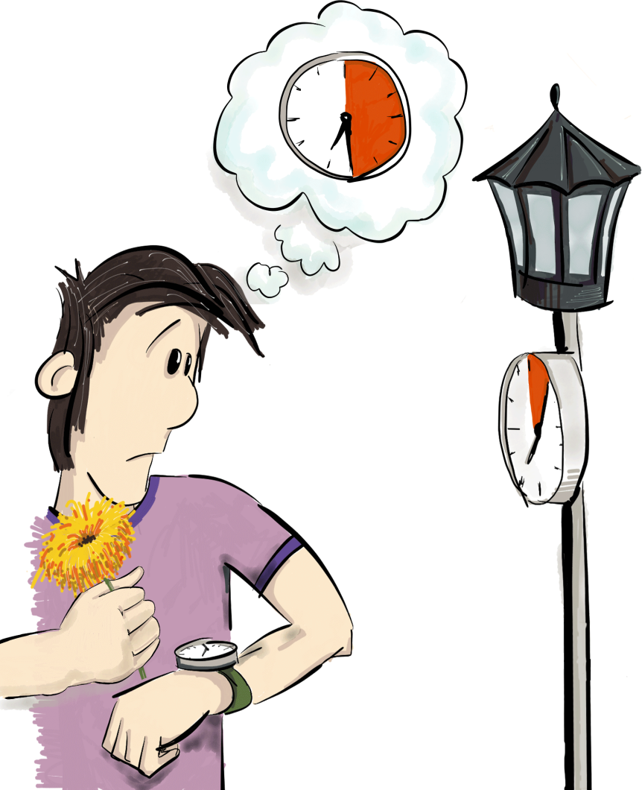

Slide 12
Zaman
Yerine konması, geri döndürülmesi, yenilenmesi, depolanması, satın alınması mümkün olmayan bir kaynaktır.

Slide 13
Zamanı Yönetmek mi?
Kendimizi yönetmek
Önceliklendirme yapmak
Karar yönetimine odaklanmak
Zaman kaybına neden olan alışkanlık ve aktiviteleri değiştirmek
Değişimi sağlayabilmek için yeni yöntemler ve fikirlere başvurarak zamanı en üst düzeyde verimle kullanabilmek

Slide 14
Zamanımızı doğru ve akılcı biçimde harcayarak, zaman kaybetmemeyi öğrenebiliriz
Bazen sadece ufak düzenlemelere ihtiyaç duyarız, ya da oldukça önemli değişiklikler gerekir.
Faaliyetlerimiz, düşüncelerimiz, hayatımız yönetilebilir....

Slide 15
Zamanımızı kötü kullanmak/harcamak için neler yapmalıyız?-Birlikte çalışma
İş yerinde
Özel hayatımızda

Slide 16
ZAMAN
https://www.youtube.com/watch?v=if3VeU9i8hE

Slide 17
zaman tuzakları fazla zaman harcadığımız ama herhangi birşey üretmediğimiz ya da fayda elde etmediğimiz şeylerden oluşur.
Tanıdık ve oldukça......
Gereksiz
)

Slide 18
ZAMAN HARCAYICILAR
Gün içinde karşı karşıya kaldığımız kesintiler
Telefonun kölesi olmak
Beklenmedik/İstenmeyen Ziyaretçiler
E-postanın gereksizleri
Gündem olmayan toplantılar
Yetersiz hazırlık
Detaylara fazla odaklanma
Yapılması gerekenle ilgili yeterli bilgi edinmeme

Slide 19

Kesintiye uğratanlar
Kaçamayız, düzenlemek olanaklıdır
Zamanın nereye gittiğini anlamak için bir hafta not alın.. Rescuetime.com yardımcı olabilir.
Kesintinin türü, süresi, önemi
Bu veriyi elde edince, gününüzü nasıl etkilediğine odaklanın. En fazla kim vaktinizi aldı, ne kadar önemli.

Slide 20
KESİNTİLERİ NASIL YÖNETİRİZ
Zaman sınırı koyun ve uygulayın
Sahneyi önden hazırlayın
Ziyaretçileri konuya getirin
Saat bulundurun
Mail ve telefon için geri dönüş notu bırakın

Slide 21
TEMEL ZAMAN HARCAYICILAR
İş erteleme
Delege etmekten korkma
Hayır diyememek
Herşeyi üstlenen lider/çalışan olmak
Hedefler/önceliklerle ilgili sorunlar
Kararsızlık
Acele etme
Organize olamama

Slide 22
E-posta
Gelen mailler: İdari asistanlarınız kontrol edebilir, yetkilendirirseniz sizin için değerlendirip, neticelendirebilirle
Giden mailler: Telefonla çözülebilecekse bu şekilde halletmek
Organize olmak Dosyalama, Raporlama

Slide 23
E-posta yönetimi
E-posta kontrolü için her defasında tek bir zaman ayırın
E-postanızı önemli diğer işinizi yaparken kapatın
Sürekli olarak gönder/al butonuna basmayın

Slide 24
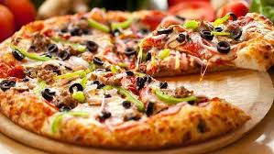
Not vermeniz gereken bir sınıf var...
1.
Bir kağıdı notladım, sonra..
İki e-posta yanıtladım
Sonra bir iki kağıt daha okudum...
İki e-posta daha yanıtladım...
2.
E-postanızı kapatın, iki saat için kağıtları okuyun, ardından e-postanızı açıp bir saat kadar işlerinizi yapın

Slide 25
Önceliklendirme
Profesyonellikle ilgili öneriler
  Performans değerlendirme-Bir sonraki yıl sonu gibi davranalım
    Mükemmel bir yıl geçirdiniz. Mükemmel olsun diye yaptığımız 3-5 şey ne olurdu?
Kişisel hayat için öneriler- Bir sonraki yıl sonu gibi davranalım
  Ailenize bir mektup yazalım. Kişisel ilişkilerinizde ve ailenizde pek çok şey mükemmel olsun diye yaptığımız 3-5 şey ne olurdu?

Slide 26
Şimdi önümüzde yaklaşık 6 hedef var....
Ajanda ihtiyacımız olacaktır
Bunu kariyer, ilişkiler ve kendimiz için bölebiliriz.

Slide 27
ÖNCELİKLENDİRME zamanınız yoksa= önceliğiniz değildir!!
Hoşlandığımızı
Çabuk bitecek olanı
Kolay olanı
Bildiğimizi
Acele yapılanı
Başkalarının istediğini
Hoşlanmadığımızdan
Uzun sürecek olandan
Zor olandan
Bilmediğimizden
Önemli olandan
Kendi seçtiğimizden

Slide 28
Hedef Belirleme
Net
Ölçülebilir
Ulaşılabilir
Gerçekçi
Zamana Bağlanmış

Slide 29
Delegasyon
Neyi delege edeceğim? KARAR
Kime delege edeceğim? SEÇİM
Nasıl ve neyi görüşeceğim? KONUŞMA
Ne ile desteklemek gerekiyor?
Nasıl takip edeceğim?

Slide 30
ZAMANIMIZ
Haftada 168 saat var
24x7=168 saat bu oldukça fazla
  Tam zamanlı çalışıyorsak= 40 saat kullandık.168-40=128
  Gecede 8 saat uyursak = haftada 56 saat kullandık.128-56=72
  Geriye 72 saat kalıyor: Oldukça fazla
  Tam zamanlı 50 saat çalışıyorsak=62 saat kalır
  Tam zamanlı 60 saat çalışıyorsak=52 saat kalır
  60 saatten fazla çalışıyorsak??? Bir sorun var...... ☺))
Notes:
Önceliklere odaklanarak vakit bulabiliriz.....

Slide 31
Zaman ve Yaşam
Kişisel tarzımız
Ajanda kullanımı
E-Posta yönetimi
Toplantıların yönetimi

Slide 32
Kişisel Tarzımız Ve Zaman
Reaktif Ve Proaktif

Slide 33
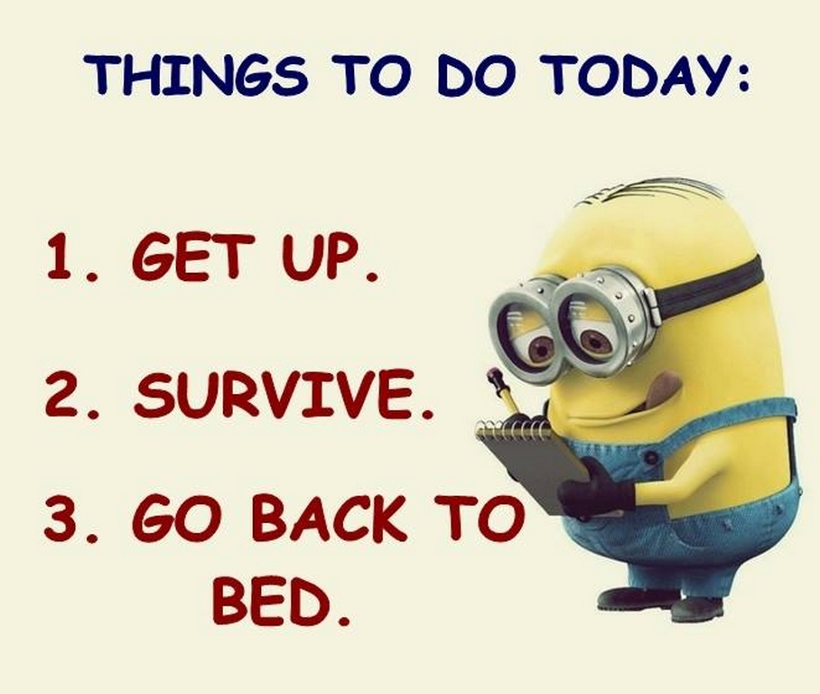
Ajanda Kullanımı-Not defteri
BUGÜN YAPILACAK İŞLER:
UYAN
HAYATTA KAL
YATAĞA GERİ DÖN

Slide 34
Ajanda kullanımı
Kendiniz için kullanışlı bir ajanda seçin
Günlük ve haftalık planlama
Anında not alın
Ajanda ile gün içinde ve sonunda temas
Yapmaktan hoşlandığınız şeyleri de not edin

Slide 35
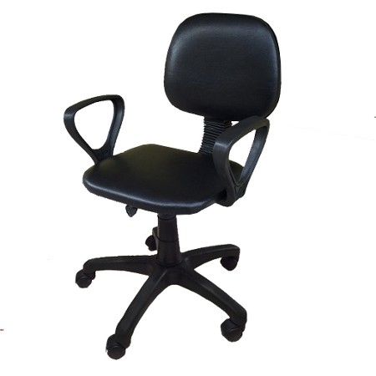
Toplantı ve Zaman
Gerçekten benimle ilgili mi?
Gündem
Bilgili moderatör
Katılımcıların bilgilendirilmesi
Toplantı vaktinde başlamalı
Zamanında bitirmek
Notes:
Kabul etme sorgulamadan

Slide 36
Steven Covey’in Zaman Yönetimi
Acil
Acil Değil
I
II
Krizler
Acil Toplantılar
Son dakika işleri
Baskı yaratan problemler
Beklenmedik olaylar
Proaktif çalışma
Önemli hedefler
Yaratıcı düşünce
Planlama ve önlem alma
Yeni şeyler öğrenmek
İlişkileri geliştirmek
ÖNEMLİ
III
IV
Gereksiz bölünmek
Gereksiz raporlar
Alakasız toplantılar
Başkalarının ufak tefek sorunları
Bazı mailler, bazı raporlar
Boş işler
Kaçış faaliyetleri
Internet
Sosyal medya
Dedikodu
Zaman çalıcılar
Bazı mailler
Önemli Değil
Notes:
Zaman matrisi kontrolü
Şu soruları hep sorun:
Şu anda hangi karedeyim
Neden buradayım
Ne zamandır buradayım
Burada kalırsam sonuçları ne olur?

Slide 37
Kutu 1:Gereklilik
Acil ve önemli işleri temsil eder, burada zaman harcamak gerekir
Deneyimlerimizi dahil ettiğimiz, eleştirel düşünce süreçleri beklenir
Pek çok önemli aktivite, erteleme nedeniyle acil hale dönüşebilir

Slide 38
Kutu 2-ETKİLİLİK
Önemli ama acil değil
Uzun dönemli planlama yapılabilir, yetkilendirme yapılabilir, sorunların tahminlenmesi ve engellenmesi yapılabilir
Bu kutunun gözardı edilmesi, Kutu 1’in genişlemesine, stres ve tükenmişlik gİbi deneyimlere neden olabilir

Slide 39
Kutu 3-OYALANMA
Acil ama önemli olmayan işler
Acil baskısı, önemlilik ilizyonu yaratabilir
Pek çok telefon görüşmesi, toplantılar ve ziyaretçiler bu kutuda yer alır

Slide 40
Kutu 4-İSRAF
Önemli değil, acil değil
Genel olarak hayatta kalmak için bu kutuya kaçarız

Slide 41
KUTU 2 de kullanmak için nereden zaman bulabilirim
Kutu 3’den
Kutu 1 hem acil hem önemli-burada neden olduğumuzu biliriz
Kutu 4 de neden olmamamız gerektiğini biliriz
Kutu 3 bizi yanıltabilir

Slide 42
Sınıf İçi Zaman Yönetimi
Öğretim elemanının kişisel zaman değerlendirme becerisi sınıf ve ders gerekliliklerine de yansıyacaktr
Sınıfta zamanın etkili yönetimi ifadesi eğitim ve öğretim için belirlenmiş olan zamanın amaçlar doğrultusunda kullanılmasıdır
  Öğrencilerin etkili ve doğru şekilde öğrenebilmeleri için kısıtlı sürelerin en doğru şekilde değerlendirilmesidir.

Slide 43
Öğretmenlerin ders için zaman yönetimi konusu
Ders öncesinde zaman yönetimi
Derste zaman yönetimi
  -Dersin giriş aşamasında zaman yönetimi
  -Dersin sunum-uygulama aşamasında zaman yönetimi
•Ders sonunda Zaman yönetimi

Slide 44
SINIFTA ZAMAN TUZAKLARI
•Amaçların belirsiz olması
•Amaçlara uygun plan yapılamaması
•Amaçlarla zamanın dengesiz olması
•Öğretmenin alan bilgisinin yetersiz o lması
•Öğretmenin öğretme becerisinin yetersiz olması
•Sınıf mevcudunun fazla olması

Slide 45
Etkili Zaman Yönetimi İçin Kurallar
Derse zamanında başlamak ve erken bitirmemek
İşlenecek konu ve konunun önemine ilişkin bilgi verilmesi
Dersin kesintiye uğramaması
Uygun öğretim yöntem ve teknikleri kullanılması
Kuralların belirlenmiş olması
Hazırlıklı olmak

Slide 46
ZAMAN VE STRES YÖNETİMİ
İÇSEL ETKİLİK VE DEĞİŞİMLE DOĞRUDAN İLGİLİDİR.

Slide 47
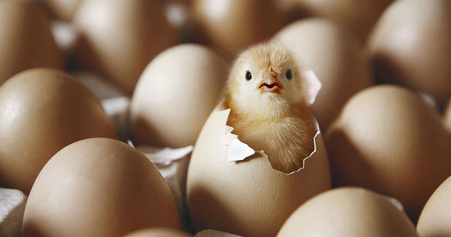
Değişim içten dışa olmalıdır
Yumurta dışarıdan kırılırsa hayat son bulur,
içeriden kırılırsa hayat bulur
IBN-İ RÜŞD

Slide 48


Slide 49
Zaman Algısına Dair Son Bir Not
BİR SENE’nin değerini anlayabilmek için sınıfta kalan bir öğrenciye sorun
BİR AY’ın değerini anlayabilmek için prematüre bebeğini dünyaya getiren anneye sorun,
BİR DAKİKA’nın değerini anlayabilmek için, treni henüz kaçırmış bir kişiye sorun,
Bir SANİYE’nin değerini anlayabilmek için bir kazayı kıl payı atlatmış bir kişiye sorun,
BİR MİLİSANİYE’nin değerini anlayabilmek için olimpiyatlarda gümüş madalya kazanan kişiye sorun

Slide 50
BALTAYI BİLE
Diyelim ki, koruda bir ağacı telaşla kesmeye çalışan biriyle karşılaşıyorsunuz. “Ne yapıyorsun?” diye soruyorsunuz. Adam sabırsızca yanıtlıyor: “Görmüyor musun? Ağacı baltayla kesmeye çalışıyorum!” “Bitkin görünüyorsun!” diye bağırıyorsunuz. “Bu işi ne zamandan beri yapıyorsun?” Adam, “Beş saatten fazla oldu,” diyor. “Çok yoruldum! Zor iş bu.” “İşe birkaç dakika ara verip baltayı bilesene!” diyorsunuz. “O zaman ağacı daha hızlı keseceğinden eminim.” Adam sözcüklerin üstüne basa basa: “Baltayı bileyecek zamanım yok,” diyor. “Ağacı kesmekle meşgulüm!”

Slide 51
BALTAYI BİLEMEYE
ZAMAN AYIRMAKTIR.
Yedinci alışkanlık, en değerli varlığınızı, yani kendinizi korumak ve geliştirmektir.
Doğanızın dört boyutunu, fiziksel,ruhsal,zihinsel ve sosyal/duygusal yenilemektir.
Fiziksel Boyut, bedenin sağlıklı olması, dayanıklılık, esneklik ve kuvvet.
Vücudunuzu düzenli bir biçimde çalıştırmaktır. Spor yapmak vb.
Notes:
www.egitimhane.com

Slide 52
BALTAYI BİLEMEYE
ZAMAN AYIRMAKTIR.
Ruhsal Boyut, ruhunuza iyi geldiğini düşündüğünüz şeyleri yapmaktır. (müzik dinlemek, seyahat etmek,inzivaya çekilmek, doğayla iletişim kurmak vs.)
Zihinsel Boyut, eğitim, dimağı sürekli zinde tutan ve geliştiren sürekli zihnin yenilenmesi bakımından çok önemlidir. Çok kitap okumak ve gelişmiş zihinleri tanımak bu nedenle çok önemlidir.

Slide 53
HAFTANIN PLANLAMASI
Eğer hayatın dengede tutulması ve verimliliğin artması için başka herşeyden önce etkili olacak tek bir davranışın ne olduğu sorulursa yanıtı
Her haftanızı başlamadan planlayın

